Slide 1
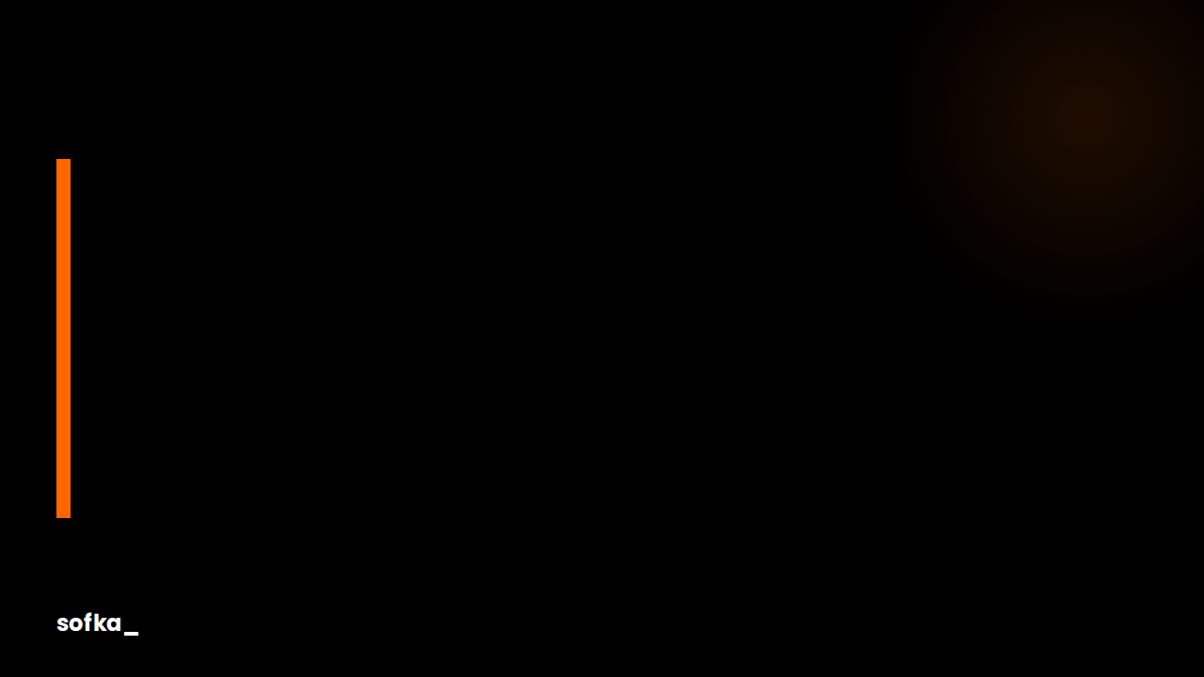
QA MODERNO
Estrategias y Pirámide de Automatización
Automatización Escalable | Edison Reinoso

Slide 2



Problemas en la Industria
Software > Pruebas
El software evoluciona más rápido de lo que los equipos pueden probar manualmente.
Consecuencias:
• Retrasos en releases • Bugs críticos en producción • Ciclos de testing lentos

Slide 3


Un Error Muy Común
Impacto Negativo
Lento: Carga de navegador y renderizado.
Frágil: Cambios en HTML rompen tests.
Automatizar todo en UI
Mantenimiento: Muy costoso de escalar.

Slide 4






Estrategia de Automatización
Qué probar
Partes críticas y flujos de alto valor.
Dónde probar
Niveles correctos (Unit, API, UI).
Cómo automatizar
Herramientas y frameworks robustos.
Objetivo: Máxima cobertura con mínimo costo.

Slide 5



Pirámide de Automatización

Slide 6
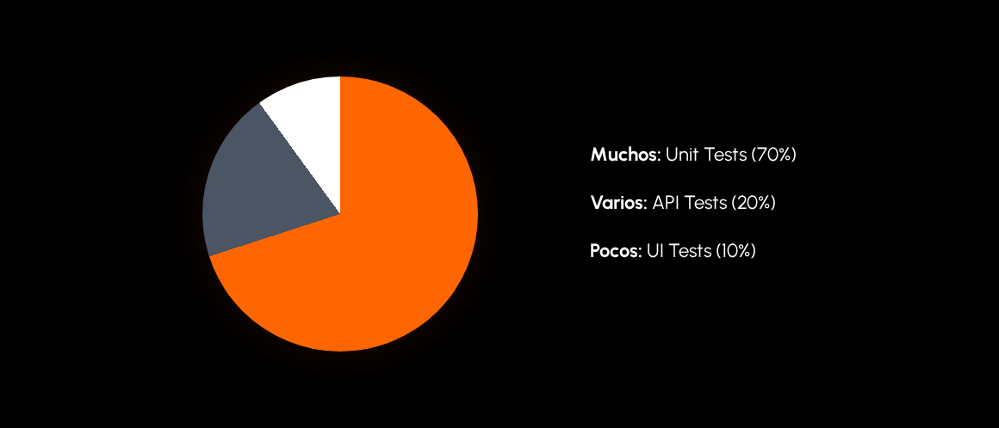
Distribución Recomendada

Slide 7

ROI: Return on Investment
Automatizar NO es gratis
Requiere una inversión constante en:
Desarrollo de scripts
Mantenimiento continuo
Infraestructura / Pipeline

Slide 8






Cuándo Automatizar
Repetitividad
Alto Riesgo
Pruebas que se ejecutan en cada release o deploy.
Funcionalidades críticas del negocio (Pagos, Auth).
Regresión
Frecuencia
Asegurar que lo nuevo no rompa lo que ya funciona.
Tests de alto retorno que ahorran horas de trabajo manual.

Slide 9

Cuándo NO Automatizar
Pruebas exploratorias (Humanas).
Evitar si el costo es mayor que el beneficio:
Funcionalidades temporales.
Interfaces muy inestables.
Bugs de una sola vez.

Slide 10




Tres Enfoques Principales
No Code
Cero programación. Interfaces visuales.
Low Code
Visual + Scripts simples de configuración.
High Code
Desarrollo completo. Máxima flexibilidad.

Slide 11

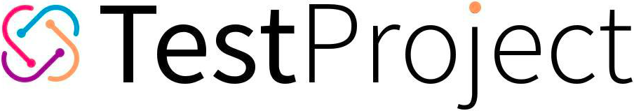
Enfoque No Code
Automatización sin programación
Ideal para equipos funcionales. Permite grabar interacciones y configurar flujos visualmente.
Herramientas: Tricentis Tosca, TestProject.

Slide 12
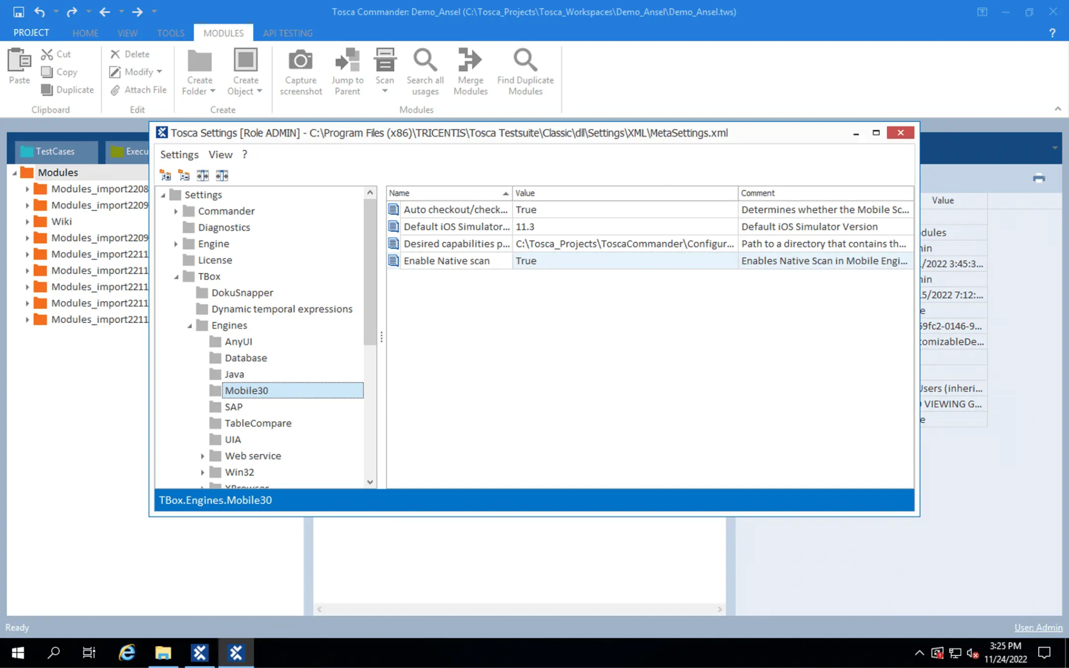
Tricentis

Slide 13


Enfoque Low Code
El equilibrio perfecto
Combina interfaces visuales con la potencia de scripts personalizados. Permite colaboración entre perfiles funcionales y técnicos.
Facilidad de uso + Escalabilidad.

Slide 14
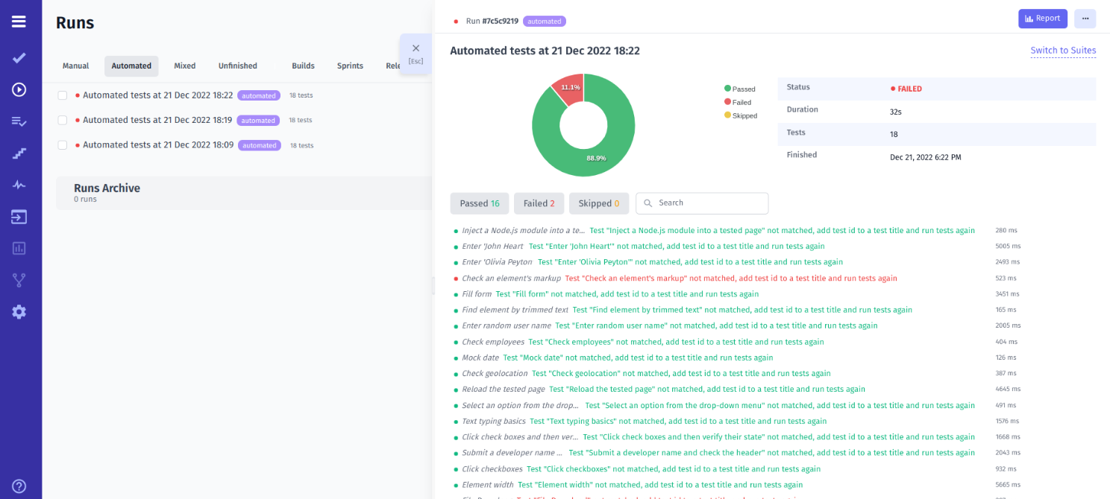
Test Cafe

Slide 15
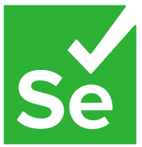

Enfoque High Code
Máxima Robustez
Control total sobre el código. Aplicación de patrones de diseño (POM, Screenplay) y frameworks potentes.
Herramientas: Selenium, Playwright, Cypress.

Slide 16
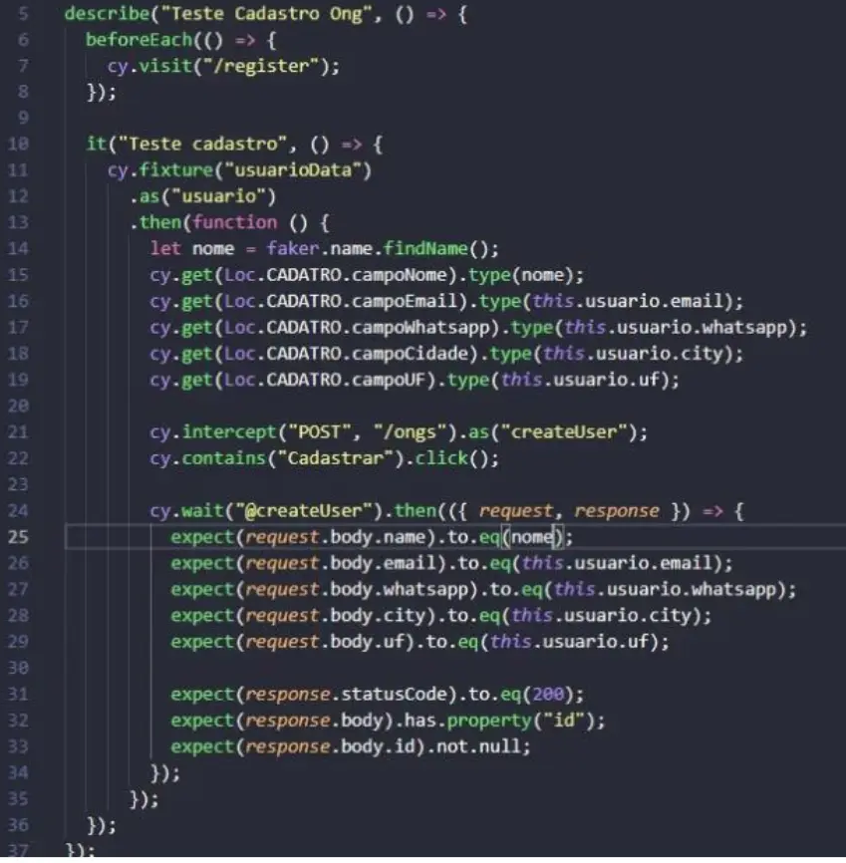
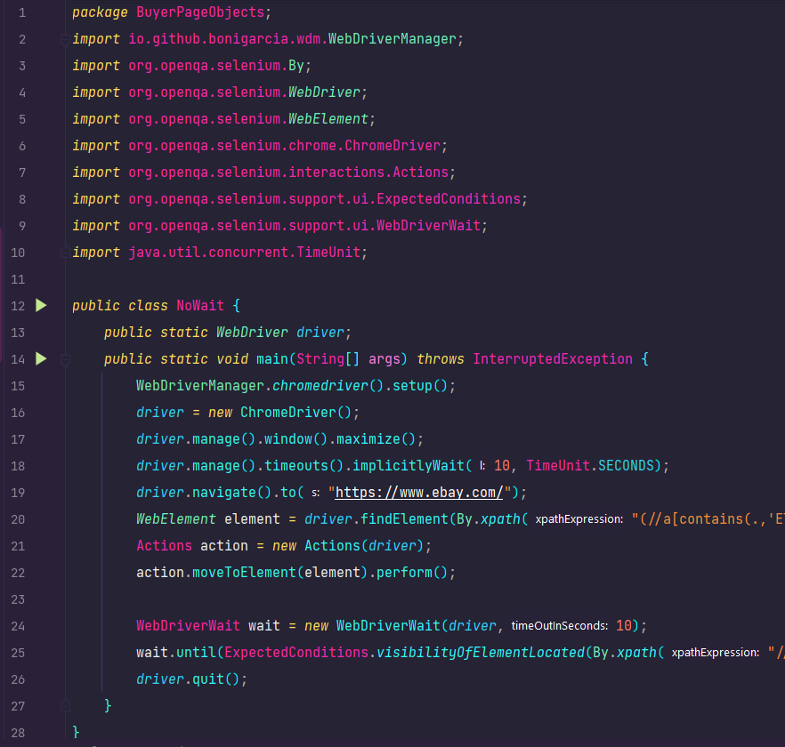
Cypress vs Selenium

Slide 17

Estrategia = Éxito
"La automatización efectiva no depende de la herramienta, sino de la estrategia, la pirámide y el ROI."
¡MUCHAS GRACIAS!

